Slide 1

BlOF Arrangemangskonferens
23-11-29

Slide 2
Program
Information från SOFT tävlingskonferens
Samarbete tävlingsledare-tävlingskontrollant
Årets arrangemang
Tävlingsprogram 2024
Info från tekniska kommittén
Info från markkontaktman
Motioner SOFT FM
Övriga frågor

Slide 3
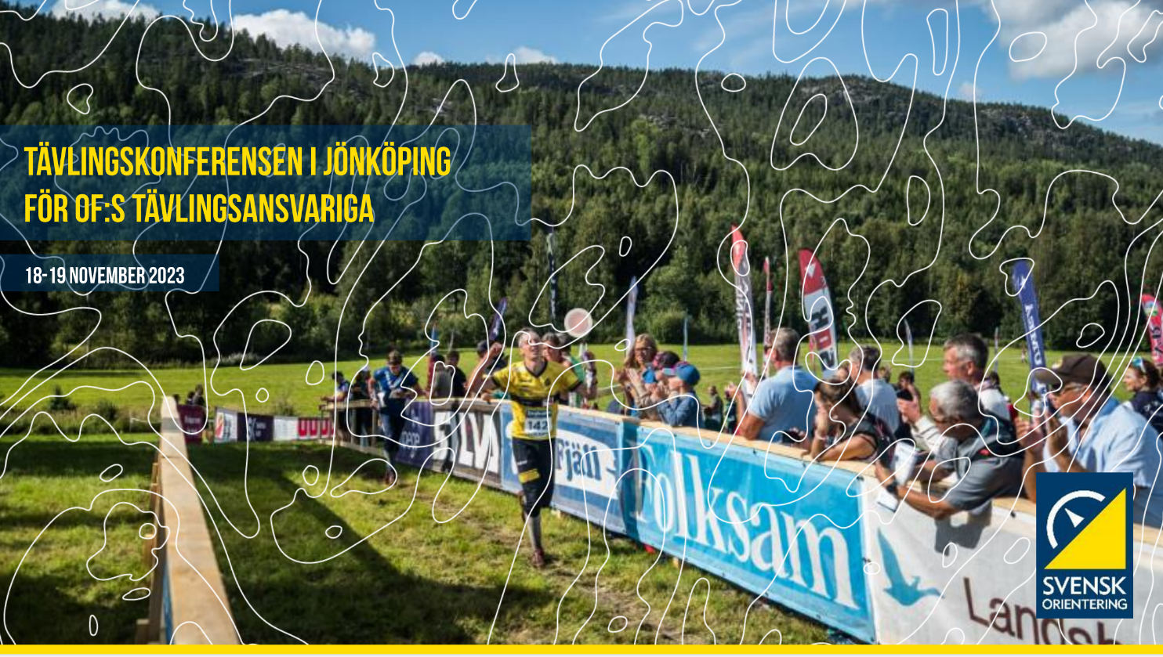

Slide 4


Slide 5
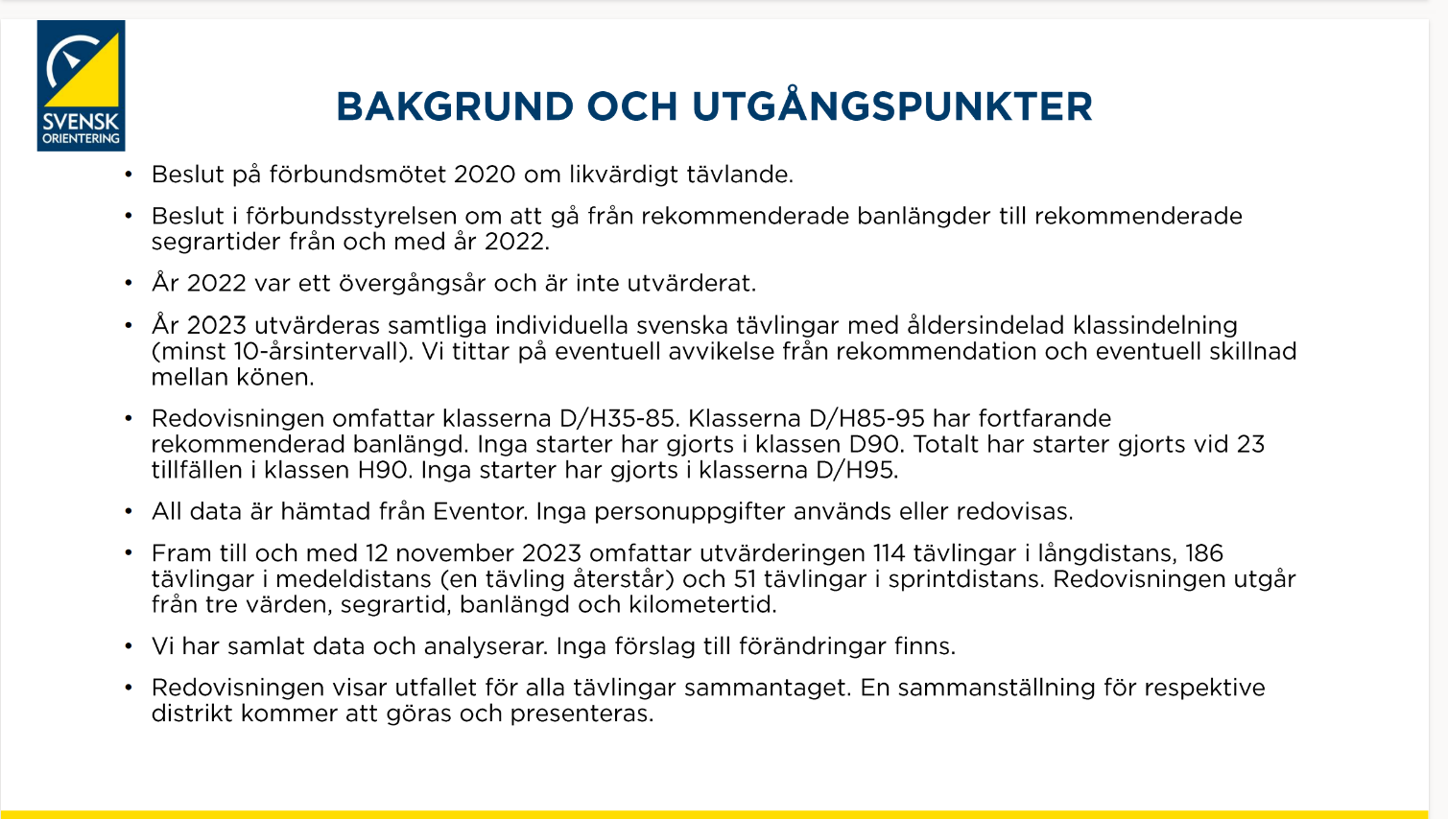

Slide 6
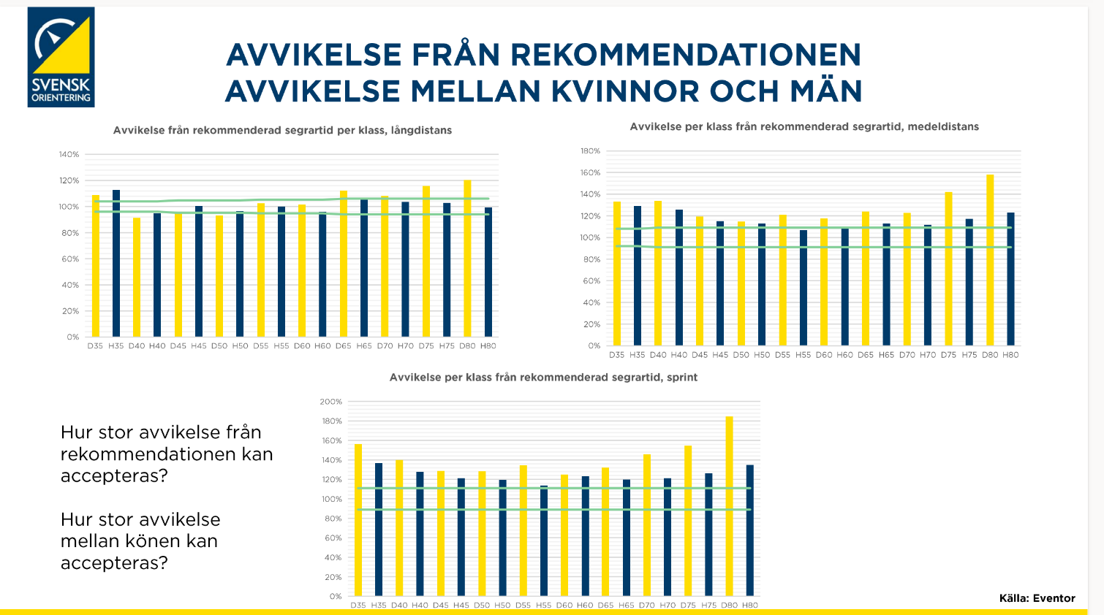

Slide 7
Segrartider Lång

Slide 8
Segrartider Medel

Slide 9
Segrartider Sprint

Slide 10
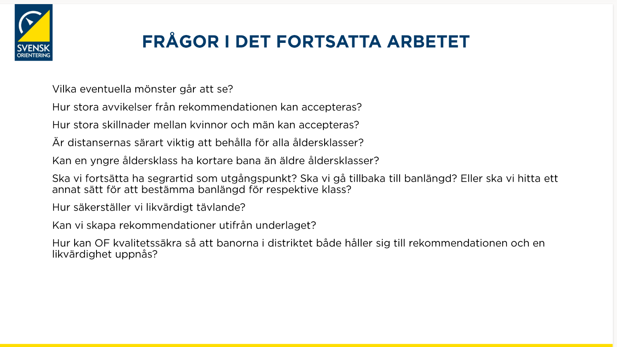

Slide 11


Slide 12
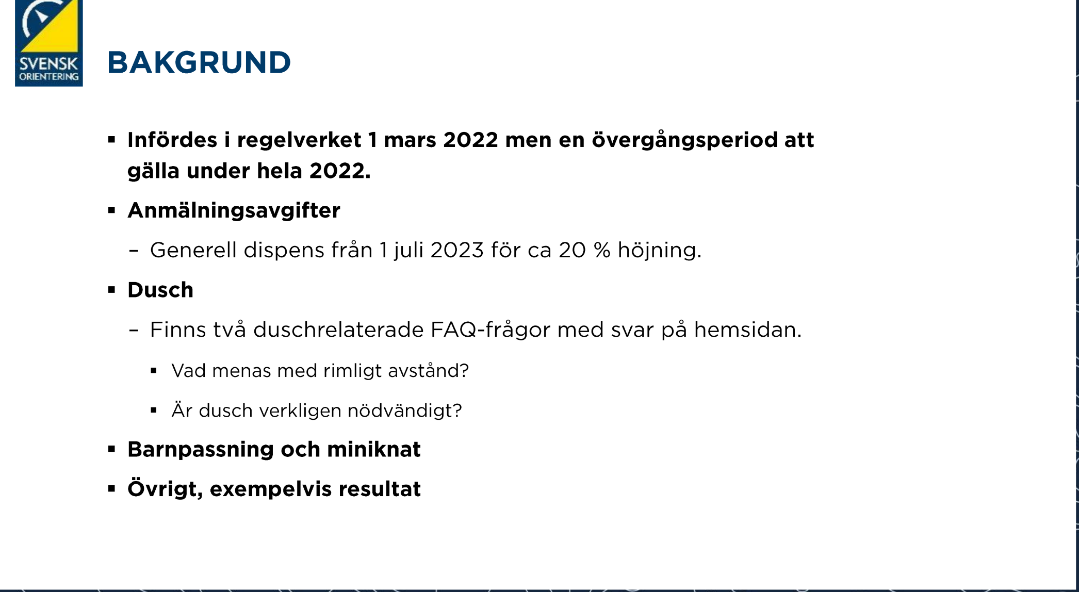

Slide 13
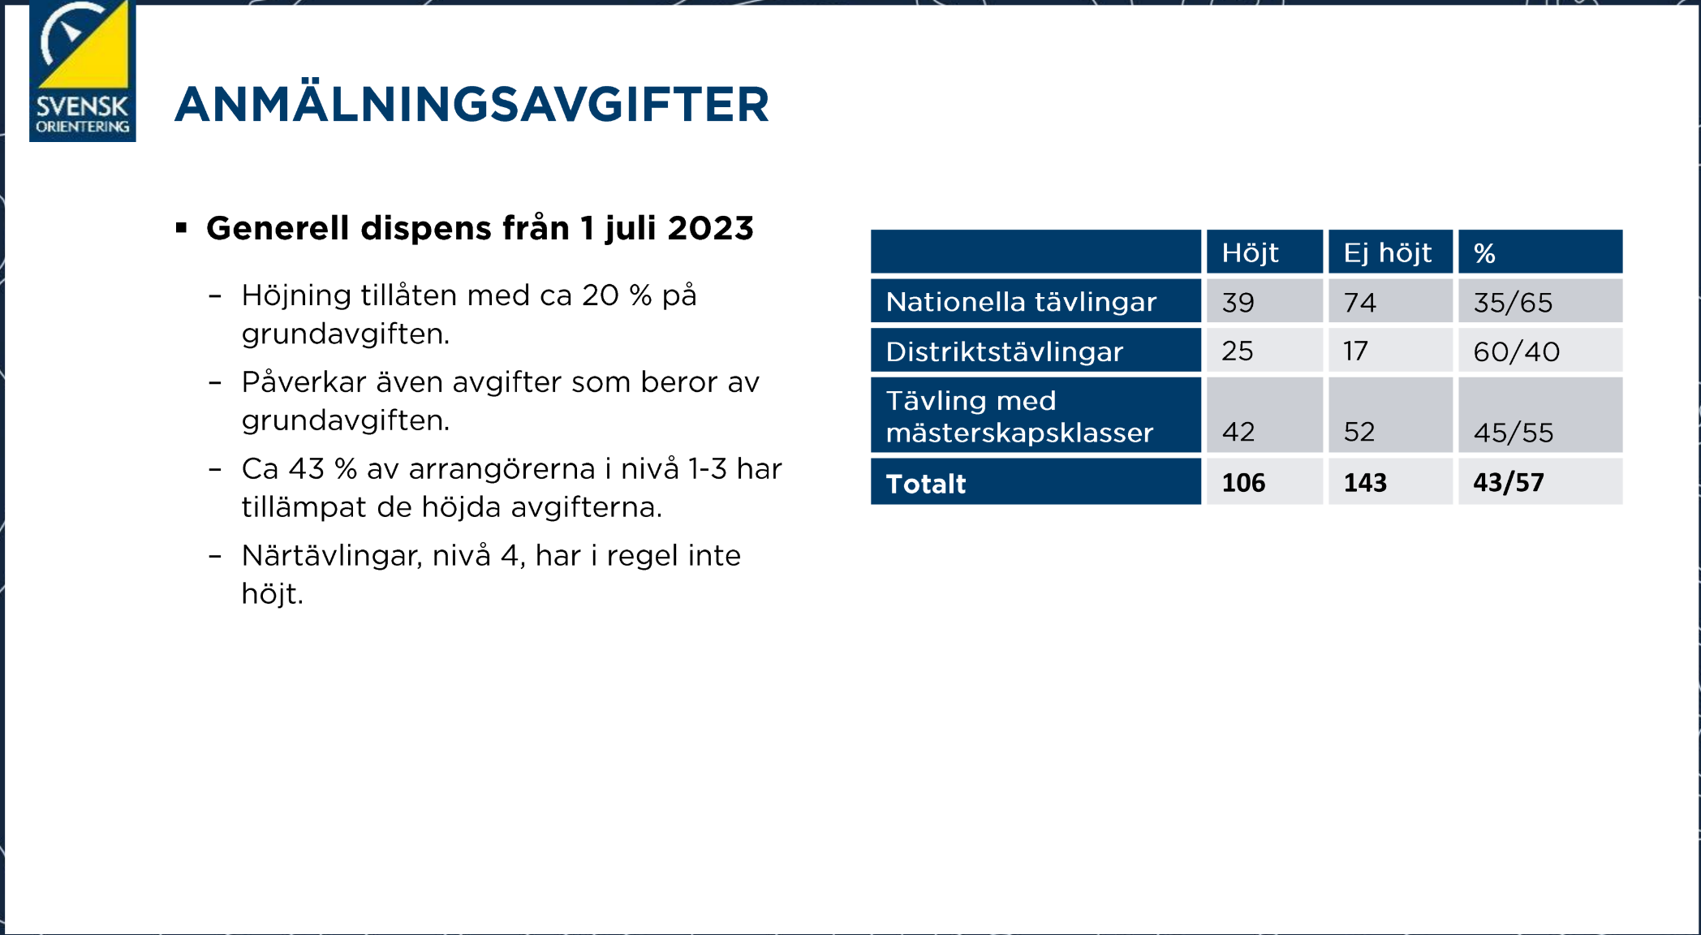

Slide 14
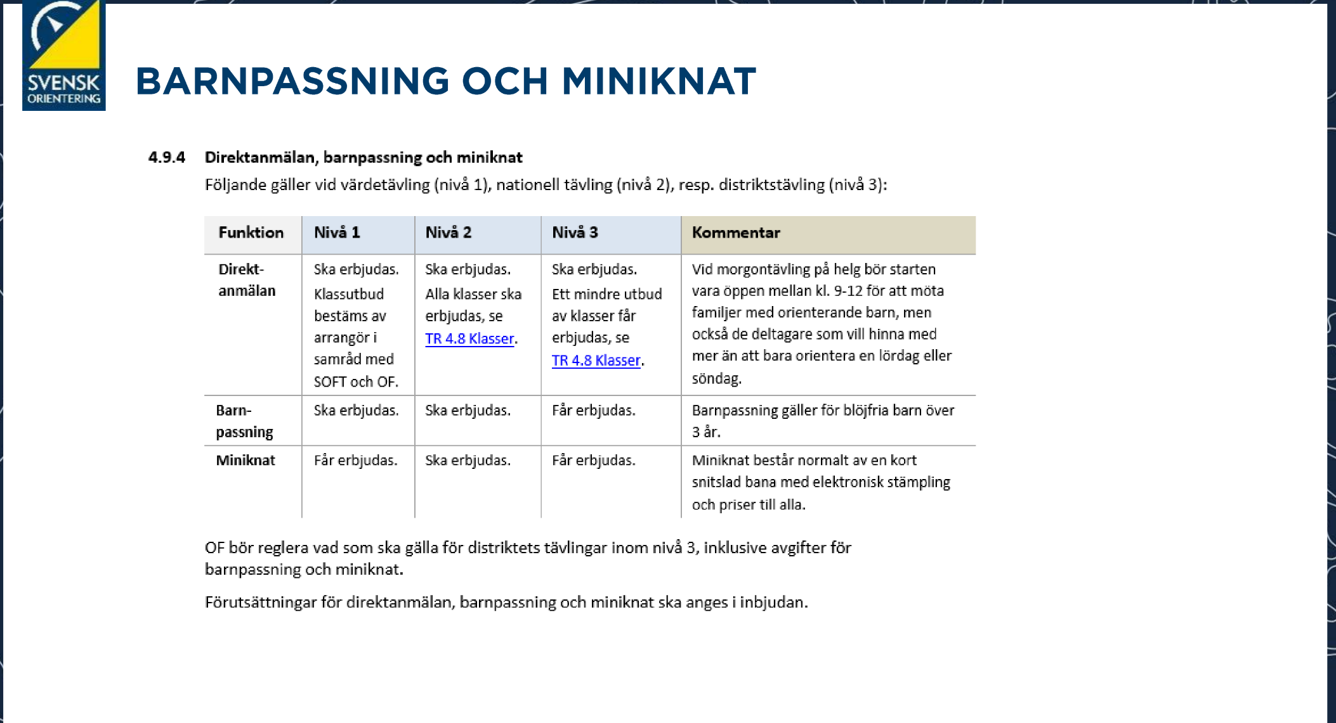

Slide 15
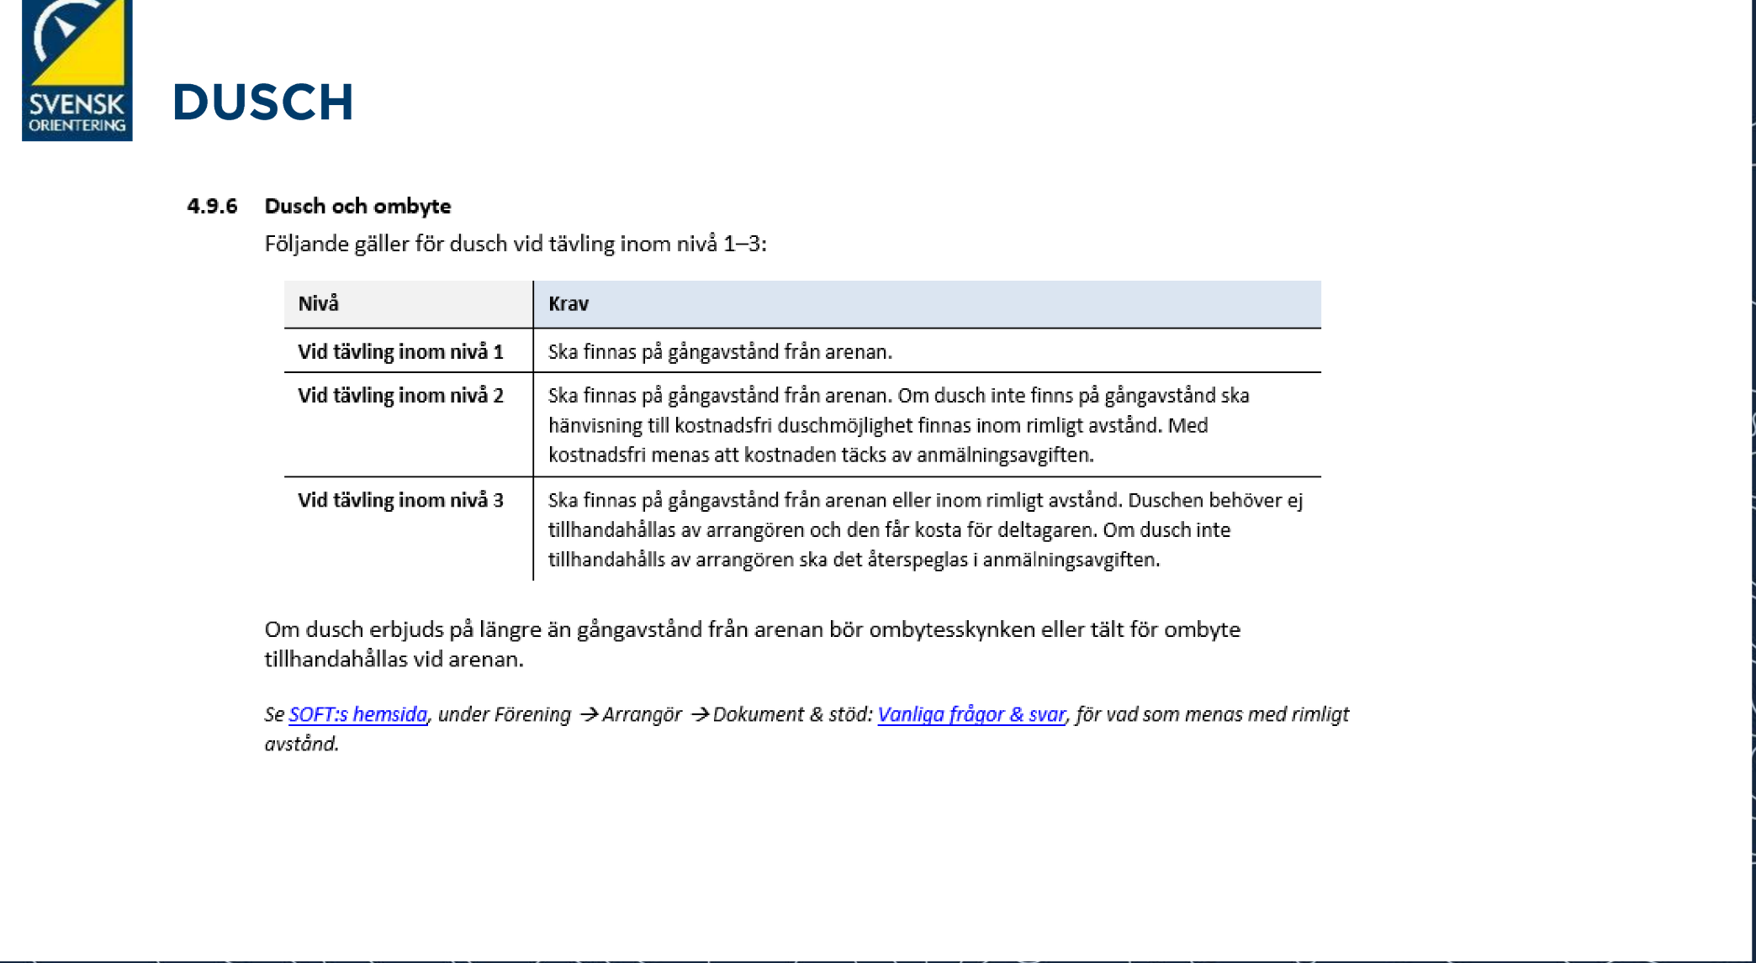

Slide 16


Slide 17
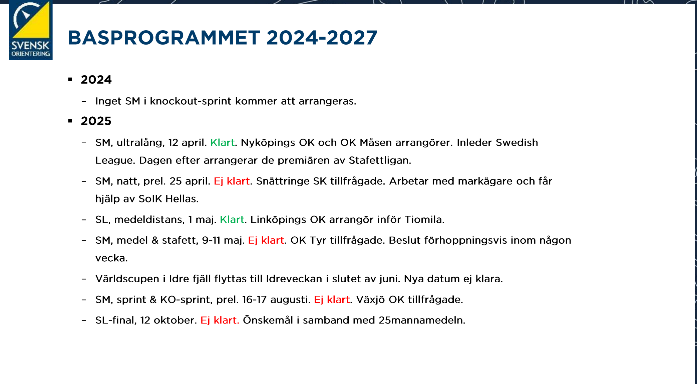

Slide 18
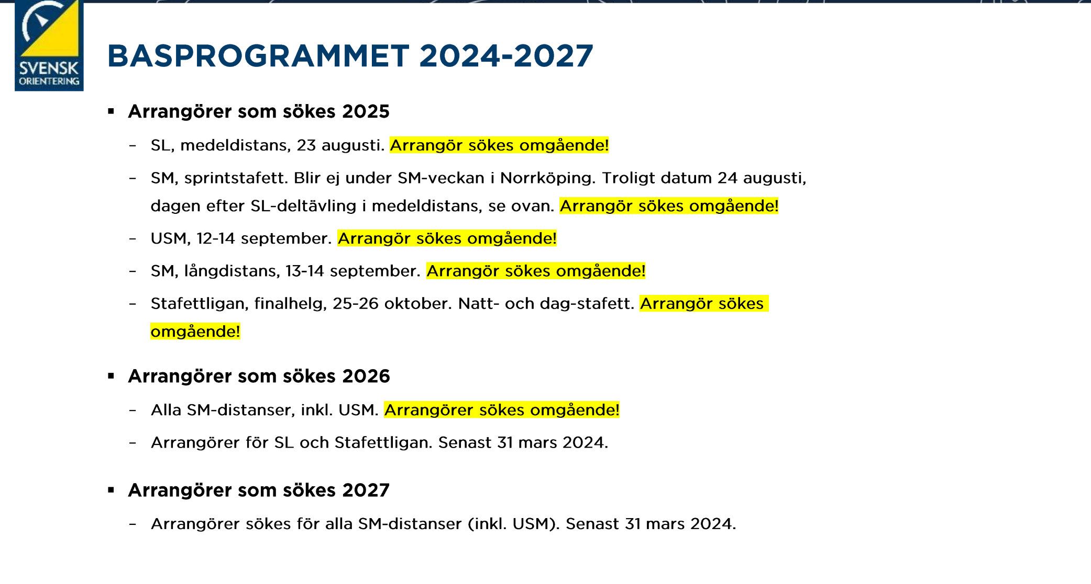

Slide 19
JWOC 2026

Slide 20


Slide 21
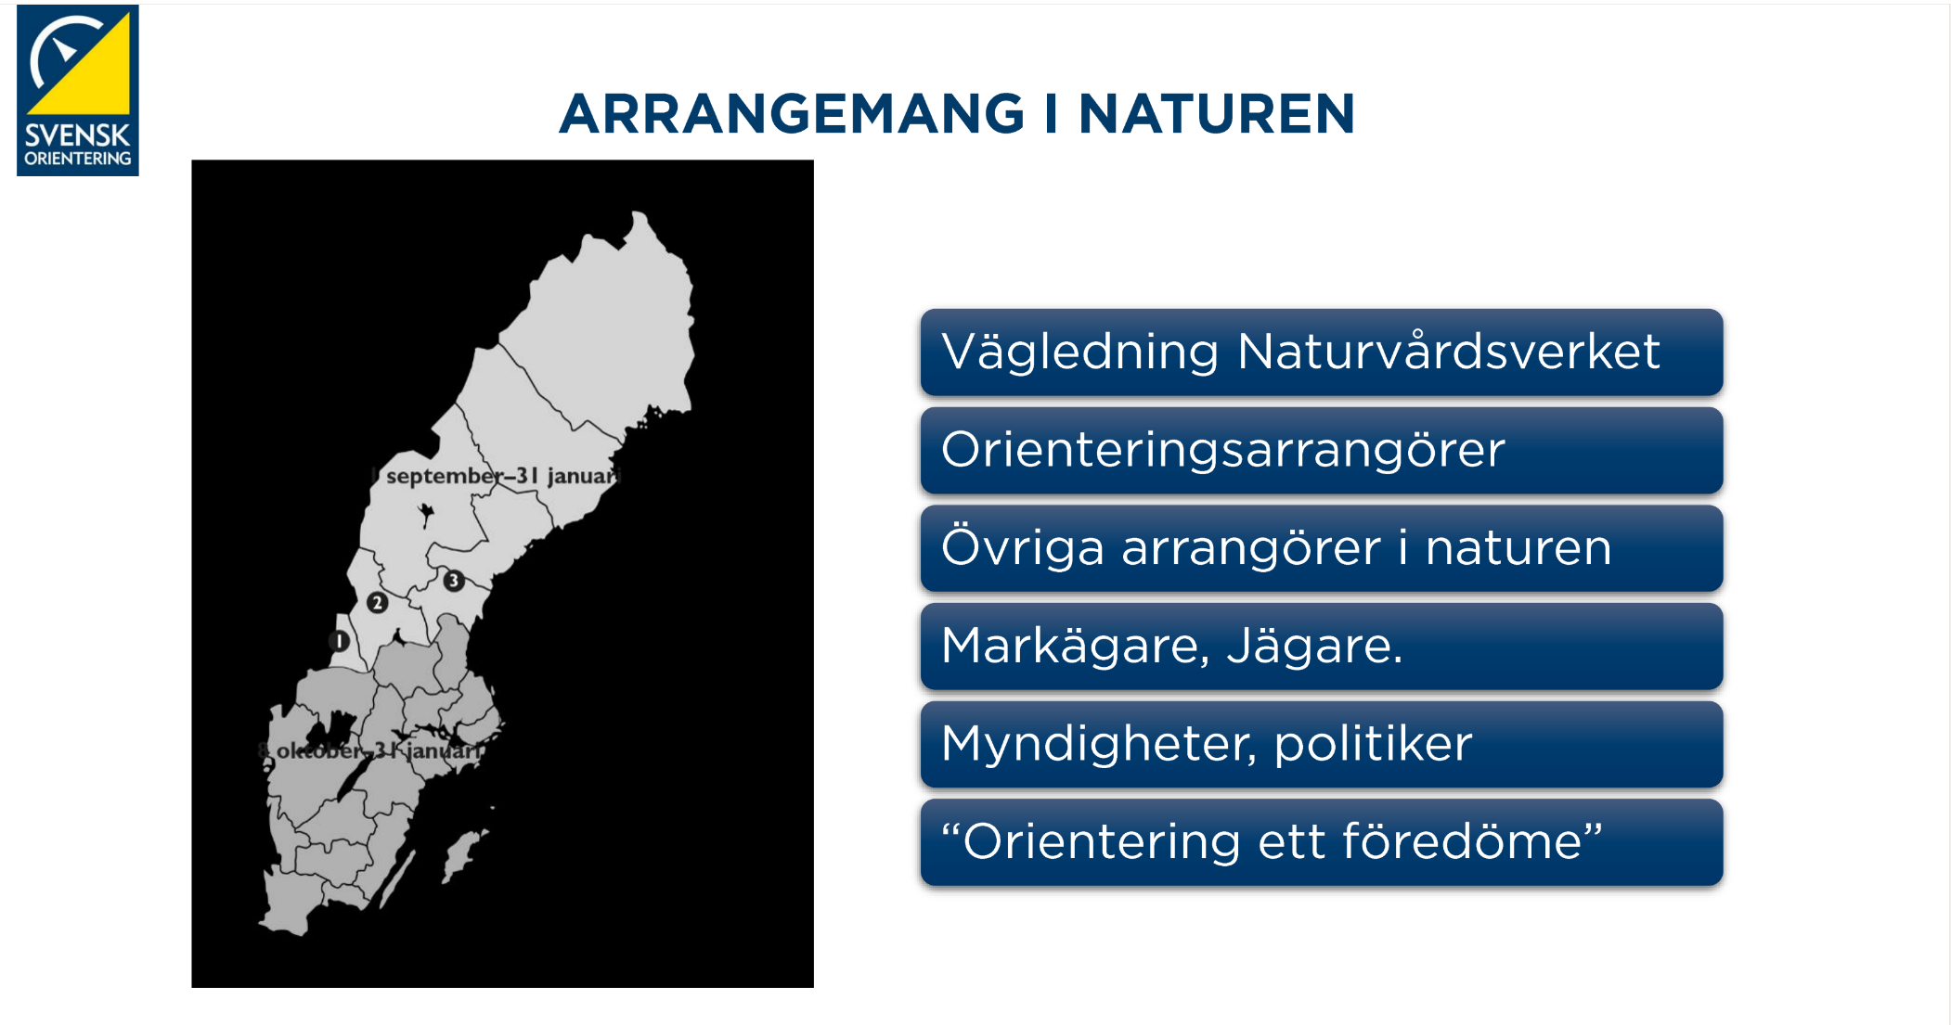

Slide 22


Slide 23
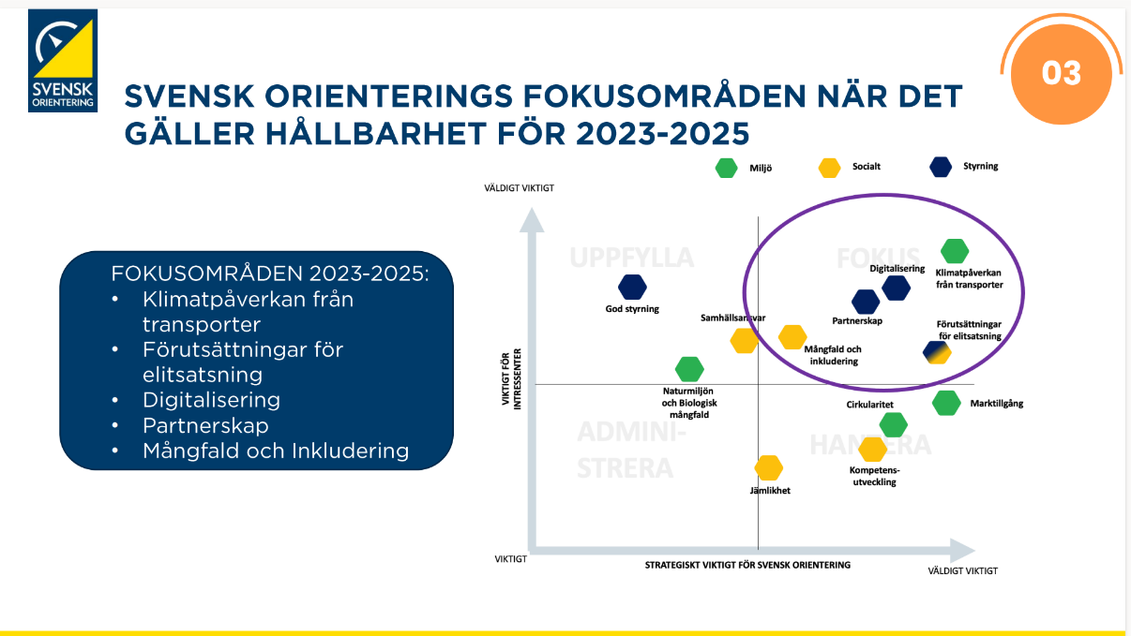

Slide 24
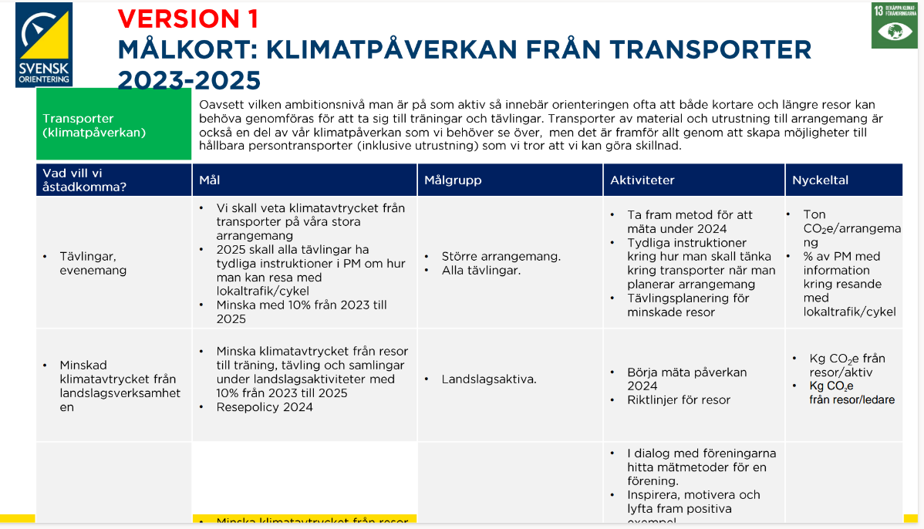

Slide 25
Samarbete tävlingsledare-tävlingskontrollant

Slide 26
Tävlingsledarrapport
Tävlingsförutsättningar klara (rapportansvarig: tävlingsledare)
Bör vara genomfört så snart arrangemanget tilldelats, men senast 4 månader före arrangemanget, om inte annat överenskommes.
Följande avhandlas (tävlingsledare och tävlingskontrollant ska ha gått igenom förutsättningarna):
Aktuella förändringar i SOFT:s regelverk, samt särskilda anvisningar från OF, är klarlagda.
Vid tävling inom nivå 1 ska förutsättningar enligt avtal mellan SOFT, OF och arrangör ha gåtts igenom. Särskild avtalsmall finns på SOFT:s hemsida.
Information på tävlingens sida i Eventor kompletterad.
Fastställt datum för när anmälan i Eventor ska öppnas.
Grov tidsplan – där ska bl a Fas 1, Fas 2; Fas 3 i denna rapport finnas tidsatta.
Planomfattning: Antal deltagare.
Bemanning: Tävlingsledare, banläggare, markansvarig, arenaansvarig, marknads- och kommunikationsansvarig, samt trafikansvarig ska vara utsedda.
Mötesstruktur eller motsvarande för att leda arrangemanget.
Markägarkontakter tagna, samråd med viktiga intressenter som markägare, jägare och andra berörda i området uppstartade enligt särskild anvisning för samråd och hänsyn. Samråd med länsstyrelsen ska vara okej, arenaområde bestämt, grov plan (alternativt skiss) för arena/start/trafik, tävlingskarta beslutad, inklusive plan för uppdatering och framtagning.
Kartans framtagning realiserbarhetsbedömd.
Eventuella avlysningar inlagda på tävlingens hemsida.
Kontaktsätt mellan tävlingsledare och tävlingskontrollant etablerat.

Slide 27
Tävlingen fastlagd (rapportansvarig: tävlingsledare)
Bör vara genomfört 2 månader före arrangemanget, men senast 6 veckor före.
Följande avhandlas:
Dispenser och samråd.
Detaljerad tidplan med ansvariga inklusive avslutsplan av arrangemanget.
Banor överlämnade till bankontrollanter.
Metod för kartframställning och banpåtryck – kartskala.
Startmetodik: startdjup, hantering efteranmälda, lottningsförutsättningar, antal klasser per bana. Prognos och hantering av direkt- och efteranmälda.
Inbjudan enligt TR 4.13 och TA 14.13.
Terrängbeskrivning enligt TA 14.13. Avstämning med bankontrollant.
Plan för hantering av tävlings-PM enligt TR 4.16 och TA 14.16.
Plan för startordning enligt TR 5.2.5. Om det ska vara lottning, fri minutstart, gemensam start eller jaktstart och hur denna ska gå till.
Plan för uppladdning av karta och banor i GPS-analystjänsten Livelox.
Anmälan i Eventor öppnad.
Komplett ledningsstruktur med bemanning.
Planskiss över arenan, inklusive trafikplan.
Preliminär materialomfattning för arena mm.
Vatten, elförsörjning av arena fastlagd, inklusive vem som startar upp denna på tävlingsdagen.
Toaletter planerade både för start- och arenaområde, liksom omhändertagande.
Förutsättningar för eventuell speakerfunktion klarlagda.
Hygieniska instruktioner (generella) till de som kommer hantera livsmedel.
Kvalitetssäkringsmetoder för kontrollutsättning, kartsortering-banpåtryck-anvisningar.
Preliminära säkerhetsrutiner för åtgärder i skog, trafik och arena.
Slutlig inbjudan med godkänt innehåll.
Riskbedömning.

Slide 28
Tävlingen avslutad (rapportansvarig: tävlingsledare)
Bör vara genomfört så snart arrangemanget är avslutat.
Följande ska vara klart:
Resultat publicerat på nätet (Eventor).
Eventuella protester hanterade.
Eventuellt material till pressen utlämnat.
Hantering, avtackning av markägare, jaktansvariga m fl.
Tävlingsrapporter
  Eventor.
  Tävlingsledarrapport (denna) insänd med e-post till TK.
Tävlingsavgifter inbetalade till SOFT och OF.

Slide 29
Tävlingar 2023

Slide 30
Synpunkter årets arrangemang
Banlängder i inbjudan
Segrartider
Dusch
Barnpassning kontra startdjup

Slide 32
Tävlingar 2024

Slide 33
Info från tekniska kommittén
Ungdomsbanor till BlOF för granskning (bankontrollant ska ha kollat)
Tävlingsledare/kontrollant, banläggare/kontrollant i Eventor 15 dec.
Tävlingsområde inlagt i Eventor tidigt
Uppdateringar i regelverket på G.

Slide 34
Info från Markkontaktman

Slide 35
Motioner SOFT FM

Slide 36
Övriga frågor
IP-skogen
Samordning övriga distrikt

